Slide 1
Faktor psikologi dari olahraga

Slide 2
PSYCHOLOGIS DARI OLAHRAGA
Mempelajari bagaimana faktor psikologis mempengaruhi penampilan (performance) seseorang.
→ atlit, pelatih, tenaga medis
Memahami bagaimana kebiasaan olahraga dapat mempengaruhi kesehatan mental (psikologis).
→ gaya hidup masyarakat

Slide 3
PENGARUH OLAHRAGA PADA
KESEHATAN MENTAL (PSIKOLOGIS)

Slide 4
Memperbaiki Stres
Orang yang berolahraga memiliki toleransi stres yang tinggi.
Kadar BDNF (Brain-derived neurothropic factors) dan Beta-Endorphins meningkat.
BDNF berperan dalam meningkatkan kadar Long Term Potentiation (LTP) yang mendukung terjadinya plastisitas neuron sehingga meningkatkan fungsi memori dan pembelajaran yang menyebabkan peningkatan toleransi terhadap stres.
Beta-Endorphins berperan dalam menurunkan kadar kortisol berlebih sehingga dapat menyebabkan kadar kortisol menjadi normal kembali.

Slide 5
Memperbaiki Stres
Kadar kortisol yang normal mengembalikan fungsi CRHR2
(Corticotropin-releasing hormone receptor 2)
Fungsi kognisi dan emosi akan membaik dan menyebabkan peningkatan toleransi stres individu
Oleh sebab itu dengan berolahraga, individu dapat meningkatkan toleransi stresnya dan pada akhirnya mampu terhindar dari keadaan distres
Kebugaran jasmani memiliki korelasi negatif dengan tingkat stres

Slide 6
Memperbaiki Stres
Pada kondisi stres yang kronis, terjadi peningkatan kortisol yang berlebih di dalam tubuh dan terjadi penurunan kadar BDNF di hipokampus (regio CA1 & CA3) dan amigdala. Kadar kortisol yang berlebih tersebut menurunkan respon CRHR2
Penurunan kadar BDNF menyebabkan menurunnya fungsi plastisitas neuron.
Penurunan respon CRHR2 dan kadar beta endorfin tersebut menyebabkan penurunan toleransi terhadap stres
Beta endorfin menyebabkan rasa nyaman dan bahagia
(Xiao et al, 2013).

Slide 7
Memperbaiki Stres
Aktifitas fisik meningkatkan kondisi mental dengan
meningkatkan sirkulasi darah,
membawa O2 dan endorphin ke jaringan otak,
membantu meningkatkan pertumbuhan sel otak
→ yang berhubungan dengan kinerja yang lebih baik pada kognitif dan kesejahteraan mental seperti membantu menghadapi stres, cemas, dan depresi.
Penelitian:
korelasi negatif antara stres kronis dengan kebugaran jasmani
korelasi negatif antara tingkat kecemasan dan tingkat kebugaran jasmani
kaitan antara tingkat kebugaran jasmani dengan kondisi mental seseorang

Slide 9
Olahraga dan Kesehatan Mental
Cross-sectional data from more than 1·2 million individuals in the USA
2011-2015

Slide 10
Mental health burden as a function of exercise duration

Slide 11
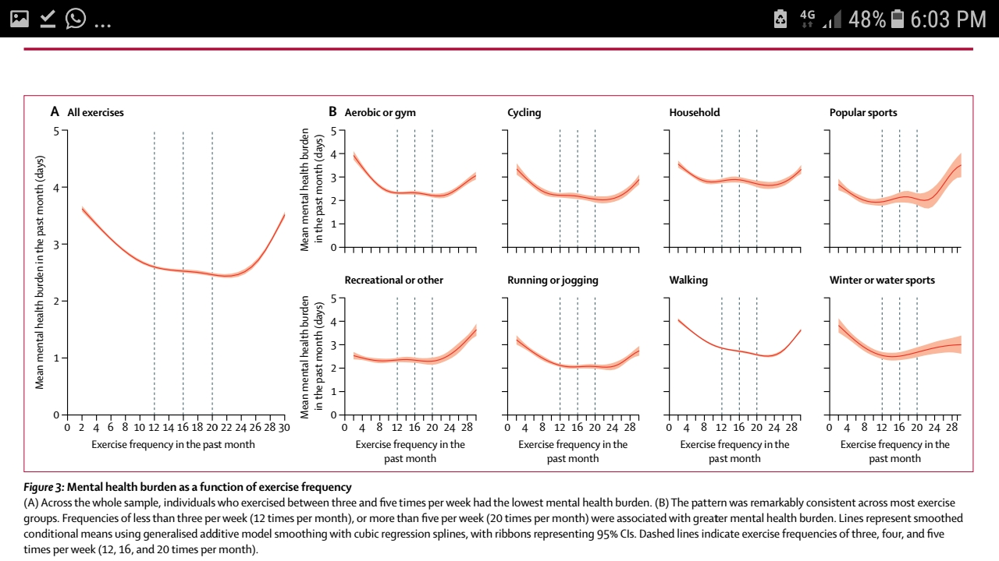
Mental health burden as a function of exercise frequency

Slide 12
APA ITU PSIKOLOGI OLAHRAGA?

Slide 13
APA ITU PSIKOLOGI OLAHRAGA?
Ilmu yg mengkaji perilaku manusia dlm konteks olahraga, & bagaimana interaksi dari atlet, pelatih, dan lingkungan berpengaruh thd prestasi.

Slide 14
PSIKOLOGI OLAHRAGA
Pada hakikatnya, psikologi adalah ilmu yang mempelajari tentang perilaku seseorang.
Jika dikaitkan dengan olahraga, maka akan mencakup perilaku yang diperlihatkan oleh seseorang ketika sedang berolahraga, atau disebut penampilannya (performance) dalam berolahraga.
Psikologi Olahraga pada hakikatnya adalah psikologi yang diterapkan dalam bidang olahraga, meliputi faktor-faktor yang berpengaruh secara langsung terhadap atlet dan faktor-faktor di luar atlet yang dapat mempengaruhi penampilan (performance) atlet tersebut.

Slide 15
SPORT PSYCHOLOGY
Weinberg, R.S. & Gould, D.
→ “Sport and exercise psychology is the scientific study of people and their behavior in sport and exercise context”.
Cox, R.H. (1986)
→ Sport Psychology is a science in which the principles of psychology are applied in a sport setting”.
Singer, R.N.
→ Psikologi Olahraga adalah “the science of psychology applied to athletes and athletic situations”

Slide 16
OBJEK PSIKOLOGI OLAHRAGA
Umum:
Kondisi psikologis (kesehatan mental) yg dikaji dari perilaku dan pengalaman individu dlm konteks olahraga
Individu :
Pelatih
Atlet
Khusus
- motivasi berolahraga
- kematangan emosi
- stres
- relaksasi
- frustasi
- kecemasan
- agresivitas
- penampilan puncak
- konsentrasi
- efikasi dan citra diri

Slide 17
Aspek Psikis yang Berpengaruh thd Olahraga
Ogilvie L. Cooper dan Hardiman mengemukakan bahwa aspek-aspek psikis yang berpengaruh dan dapat dikembangkan pada diri atlet adalah
Kemantapan Emosi,
Keuletan/daya juang (Agresif),
Motivasi Dan Semangat,
Disiplin,
Percaya Diri,
Keterbukaan,
Kecerdasan.

Slide 18
FAKTOR PSIKOLOGIS YANG MEMPENGARUHI OLAHRAGA

Slide 19
ASPEK EMOSI
Emosi adalah keadaan mental yang ditandai oleh perasaan yang kuat dan diikuti ekspresi motorik yang berhubungan dengan suatu objek atau situasi eksternal.
Tingkat emosi seseorang atlet akan berubah dari waktu ke waktu dan sangat tergantung terhadap tekanan mental yang dihadapi atlet pada saat itu.
Ketidak stabilan emosi akan mengakibatkan terjadinya psychological instability dan keadaan mental akan menjadi goyah, tidak stabil, sering berubah pendirian dan pada waktu bertanding konsentrasinya seringkali kacau, dan dampaknya prestasi tidak ada atau kalah dalam pertandingan.
Ditandai dengan adanya ketegangan (stres), takut, marah, gembira, muak, kecewa, sedih

Slide 20
ASPEK AGRESIVITAS
Agresivitas biasa juga disebut dengan giat atau keuletan adalah suatu tindakan yang dilakukan atas motif dan motivasi yang tinggi dalam diri seseorang atau atlet
Warchel dan Cooper membagi aspek agresivitas menjadi:
1. Agresivitas yang terkontrol
Agresivitas yang terkontrol dengan ketat akan
menunjukkan adanya kontrol yang ekstrem terhadap
tingkahlaku agresif dalam berbagai kondisi
2. Agresivitas yang tidak terkontrol.
Agresivitas yang tidak terkontrol menunjukkan
kurangnya larangan terhadap pengungkapan
tingkahlaku agresif dan kecenderungan untuk
mengadakan respons terhadap frustrasi dengan
tindakan-tindakan agresif.

Slide 21
MOTIVASI
Motivasi olahraga diartikan keseluruhan daya penggerak (motif-motif) di dalam diri individu yang menimbulkan kegiatan berolahraga, menjamin kelangsungan latihan dan memberi arah pada kegiatan latihan untuk mencapai tujuan yang dikehendaki (Gunarsa, 2004).
Terdapat dua jenis motivasi dalam olahraga yaitu:
Motivasi intrinsik
Motivasi intrinsik merupakan dorongan yang kuat dari dalam yang menyebabkan individu berpartisipasi.
Motivasi ekstrinsik
Motivasi ekstrinsik merupakan dorongan berasal dari luar individu yang menyebabkan seseorang berpartisipasi dalam olahraga, contohnya dorongan dari pelatih, teman, orang tua, guru, kelompok, bangsa, hadiah, bonus

Slide 22
KECERDASAN (INTELEGENSI)
Kecerdasan (intelegensi) seorang atlet dalam olahraga sangat dibutuhkan, utamanya pada cabang olahraga yang memerlukan keterampilan teknik tinggi, taktik dan strategi bermain yang komplkes.

Slide 23
KEPERCAYAAN DIRI (SELF CONFIDENCE)
Kepercayaan diri atau percaya diri adalah salah satu aspek kejiwaan yang harus dimiliki oleh seorang atlet
Aspek ini termasuk banyak menentukan penampilan atlet di lapangan.
Perbedaan kepercayaan diri dapat dibedakan menjadi 3 yaitu:
Over confidence yaitu rasa percaya diri yang berlebihan yang dimiliki seseorang.
Lack confidence atau rasa kurang percaya diri
Full confidence atau rasa penuh percaya diri

Slide 24
STRES DAN KECEMASAN
Ketegangan atau yang lebih dikenal dengan istilah “stres” adalah suatu tekanan dalam diri seseorang, yang membuat seseorang merasakan tidak nyaman.
Stres didefinisikan sebagai pengalaman emosional yang tidak nyaman yang disertai dengan perubahan biokimia, fisiologis, dan perilaku
Kecemasan adalah suatu perasaan subyektif akan ketakutan dan meningkatnya kegairahan secara fisiologik, namun jika berlebihan akan mengganggu penampilan seorang atlit (kekhawatiran berlebihan, ketegangan motorik, hiperaktivitas sitim otonom)

Slide 25
Stres tidak selalu merugikan
Stres dapat dibagi menjadi dua jenis, yaitu distress dan eustress.
Distress merupakan jenis stres negatif yang sifatnya mengganggu individu yang mengalaminya,
Eustress ialah jenis stres yang sifatnya positif dan membangun

Slide 26
Faktor yang Mempengaruhi Kondisi Kejiwaan Olahragawan
Faktor keturunan (heredity)
Faktor keturunan bersifat genetik. Walaupun sangat sukar dibuktikan, tetapi semua percaya bahwa ini berpengaruh terhadap kondisi kejiwaan seseorang atlet.
Faktor fisik (organobiologik)
Faktor organobiologik adalah keadaan anatomis, fisiologik, fungsi otot serta perkembangannya, yang sempurna tentu sangat membantu untuk mencapai prestasi dalam olahraga.
Faktor psikoedukatif
Faktor ini sangat dominan dalam diri olahragawan, karena corak pribadi seseorang selalu diwarnai penampilan tingkahlakunya. Faktor ini akan berkembang bilamana secara optimal mendapat rangsangan, latihan, belajar dan pendidikan.

Slide 27
Faktor yang Mempengaruhi Kondisi Kejiwaan Olahragawan
Faktor sosio-kultural
Faktor ini adalah hal-hal yang datang dari lingkungan budaya dimana atlet itu berada. Hal ini sebenarnya sangat khas, luas dan selalu tumpang tindih dengan faktor psikoedukatif. Di sini ditekankan pada hal-hal yang bersifat tradisi, etnis, tabu, dan lain-lain.
Faktor spiritual,
Faktor ini adalah hal-hal yang berhubungan dengan keyakinan agama dan moral.

Slide 28
Meningkatkan Kondisi Kejiwaan Olahragawan
Cooper (1969) menyatakan bahwa ada perbedaan kepribadian atau aspek-aspek kejiwaan antara atlet dan non atlet.
Atlet terlihat lebih percaya diri, sikap bersaing dan sikap sosial yang terbuka (keluar, outgoing) dari pada non atlet.
KK.T. Ashley dan K.L. Joy (1977) mengemukakan bahwa atlet yang mengikuti olahraga tim maupun individu memperlihatkan aspek kejiwaan yang bebas, objektif dan tingkat kecemasan yang rendah dibanding yang bukan atlet.
Sehubungan dengan maka dapat dikemukakan bahwa aspek kejiwaan perlu dilatih dengan beberapa cara antara lain dengan memberikan kesempatan lebih banyak bertanding kepada atlet.

Slide 29
TEKNIK KONTROL DIRI SAAT OLAHRAGA
Beberapa teknik keterampilan kontrol diri untuk meningkatkan konsentrasi, mengelola emosi, dan mengelola kognisi atlet, yakni melalui teknik:
Visualisasi positif (Positive Screen Technique),
Self-talk,
Teknik Light Stream,
Latihan relaksasi otot dan relaksasi dengan pernafasan perut,
Spiritual Emotional Freedom Technique/SEFT.

Slide 30
Peran Psikologi Olahraga dalam Peningkatan Sport Performance

